Slide 1


PERMASALAHAN NILAI MORAL
Okta Mirnawati 2013053130

Slide 2
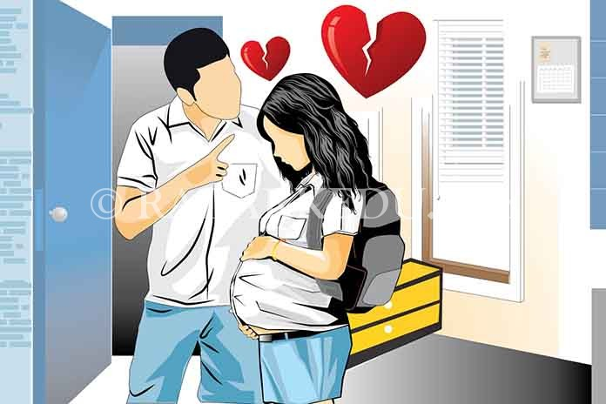
HAMIL DI LUAR NIKAH
Salah Satu Contoh Permasalahan Nilai Moral

Slide 3
Hal ini merupakan salah satu dari permasalahan nilai moral di kalangan masyarakat yang sekarang ini marak terjadi. Permasalahan ini marak terjadi di kalangan remaja, di mana masa remaja merupakan masa pencarian jati diri dan masa peralihan menuju dewasa sehingga mereka akan banyak mencari tau tentang berbagai hal, baik yang benar atau tidak. Permasalahan ini timbul dilihat dari perkembangan zaman, di mana para remaja mengadopsi gaya hidup dari negara lain yang berasal dari tontonan atau pergaulan di social media, misalnya pergaulan yang bebas diadopsi dari negara barat.
Adanya penyerapan budaya tersebut, nantinya akan terjadi pergeseran nilai dan moral dalam diri remaja. Permasalahan ini termasuk kedalam pelanggaran norma agama, susila, hokum, dan sosial yang tumbuh dan berkembang di masyarakat.

Slide 4

01
Faktor Penyebab

Slide 5




Faktor Keluarga
Factor dari lingkungan keluarga ini memiliki peranan penting, karena sejatinya keluarga merupakan langkah awal dari pembentukan karakter seseorang. Adapun beberapa hal yang menjadikan factor keluarga mengambil alih banyak peran, yaitu kurangnya pengawasan, pembinaan, dan pendidikan nilai moral dari orang tua, keluarga yang kurang harmonis, pola asuh yang diterapkan oleh orang tua, serta kurangnya pendidikan orang tua ke anak.

Slide 6
Faktor Agama
Faktor Lingkungan
Dilihat dari pandangan agama, factor penyebab permasalahan hamil diluar ini adalah kurangnya pemahaman akan nilai agama dan akhlak dalam diri remaja. Dengan adanya hal tersebut, para remaja yang cenderung belum bisa mengendalikan emosinya dengan baik akan mudah goyah dan terjerumus kedalam hal yang tidak baik yang mengikuti hawa nafsunya.
Factor penyebab permasalahan ini dari lingkungan sekitar, yaitu kurangnya kontrol dari masyarakat akan penanaman nilai moral dalam diri anak-anak maupun remaja serta pengaruh kehidupan lingkungan yang negatif sehingga akan memberikan dampak buruk bagi perkembangan anak ataupun remaja.

Slide 7

Perkembangan Zaman
Melalui media, akan memberikan peluang dan memicu permasalahan ini yang berasal dari menonton VCD porno yang dijual bebas dan murah, melihat tayangan erotis di TV, bahkan pornoaksi di tempat-tempat umum atau di media TV dan internet
Factor penyebab dari permasalahan hamil diluar nikah terkait dengan perkembangan zaman dan teknologi, yaitu adanya pengaruh media baik cetak ataupun digital, di mana sekarang ini informasi sangat mudah didapatkan sehingga adanya penyerapan dan detoktifikasi dari budaya asing atau hal lainnya..

Slide 8
Pergaulan Bebas
Permissive atau kebebasan berbuat
Pergaulan bebas yaitu bentuk dari perilaku menyimpang di mana mengartikan kebebasan sebgai melewati batas norma yang berlaku. Pergaulan bebas ini diartikan juga sebagai kenakalan remaja, di mana mencakup lingkungan pertemanan seseorang. Permasalahan hamil diluar nikah ini termasuk kedalam akibat dari pergaulan bebas para remaja yang melanggar nilai moral di masyarakat.
Faktor ini mencakup akan remaja bebas melakukan apapun dan di manapun, mulai dari berbusana, berdnadan, berbicara, bergaul, dan berprilaku. Dalam diri remaja juga akan timbul perasaan bangga jikalau memiliki daya tarik yang kuat dengan lawan jenis.

Slide 9
02
Solusi dari Permasalahan

Slide 10
Lingkungan Keluarga
Orang tua mengontrol remaja dengan menyadari keadaan remaja. Di antara dengan menolong permasalahan remaja keluar dari persoalan tubuh, misalnya pakaian, pola makan, keterampilan, ataupun kesehatan tubuh anak.
Menciptakan suasana yang harmonis dalam keluarga dengan menciptakan komunikasi yang baik antar orang tua dan anak. Misalnya para orang tua memberikan rasa perhatiannya kepada anak dengan menceritakan atau menanyakan hal apapun, baik permasalahan percintaan, sekolah, pertemanan, dsb. Dengan adanya hal itu, anak akan merasa nyaman dalam keluarga, sehingga anak akan terhindal dari hal-hal negatif diluar.
Menciptakan kehidupan keluarga yang beragama, di mana orang tua menegakkan pendidikan agama yang baik pada anak-anaknya sehingga terciptanya perilaku yang taat akan agama dan takut akan tuhan.

Slide 11
Lingkungan Keluarga
Mengarahkan persepsi remaja yang benar tentang “kebebasan”. Dengan artian remaja ingin melepaskan ikatan psikis dengan orang tua, ingin dihargai sebagai orang dewasa, ingin berpikir secara merdeka, bisa mengambil keputusan sendiri, punya hak untuk menolak atau menerima masukan dari orang lain dan belajar bertanggung jawab terhadap setiap perbuatannya.
Menumbuhkan perilaku disiplin pada anak sejak dini. Misalnya dengan membiasakan membuat jadwal kegiatan sehari-hari dan melaksanakan secara disiplin, yang akan membuat anak terhindar dari kegiatan yang tidak ada manfaatnya.
Orang tua, pendidik, ataupun masyarakat memberikan pendidikan seks pada anak, di mana pendidikan seks atau sex education sudah seharusnya diberikan kepada anak-anak yang sudah beranjak dewasa atau remaja baik melalui pendidikan informal, formal maupun nonformal.
Mengarahkan remaja untuk melakukan kegiatan-kegiatan positif

Slide 12
Lingkungan Sekolah
Perlu adanya hubungan yang baik antara pendidik dan orang tua dengan artian, apa yang diajarkan di sekolah dapat dilanjutkan bahkan dilatihkan oleh orang tua di rumah.
Menciptakan suasana sekolah yang baik, dengan artian menciptakan hubungan yang baik antara pendidik dan peserta didik yang akan menghindarkan peserta didik khususnya remaja dari pergaulan bebas tanpa batas.
Perlu adanya kesatuan norma di antara para pendidik dengan artian, apa yang boleh dilakukan dan tidak boleh dilakukan dijadikan pedoman oleh semua pendidik.

Slide 13
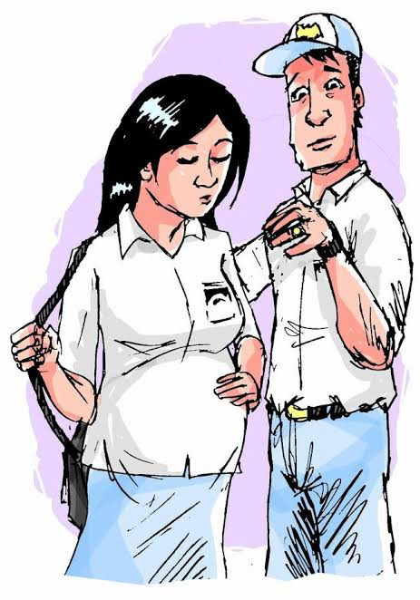
Lingkungan Masyarakat
Perlu adanya control atau pengawasan terhadap perkumpulan para remaja di masyarakat. Para orang dewasa dapat dijadikan sebagai pengarah atau penasehat kegiatan yang ada dalam masyarakat.
Pembentukan suatu kegiatan atau organisasi remaja dalam masyarakat untuk mengisi waktu luang para remaja, misalnya karang taruna, IRMAFA, dll.

Slide 14
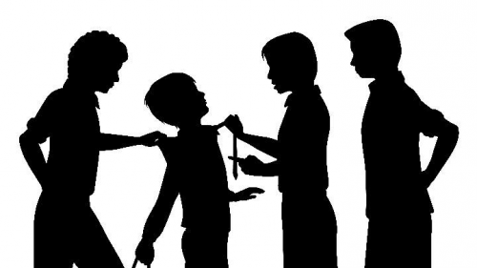
BULLYING ATAU PERUNDUNGAN
Salah Satu Contoh Permasalahan Nilai Moral

Slide 15
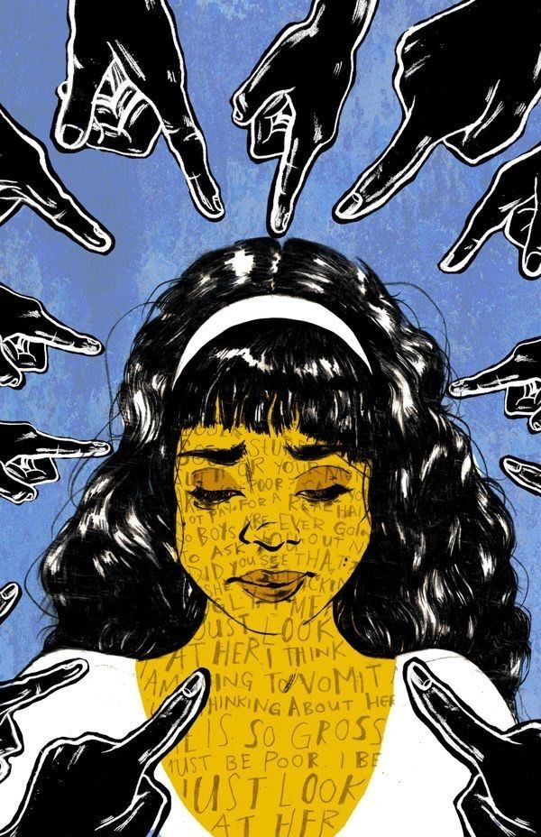
Saat ini, perilaku bullying sangat marak terjadi khususnya dikalangan para pelajar. Permasalahan ini muncul akibat dari kurangnya kesadaran akan pemahaman dari nilai dan moral itu sendiri, khususnya pada nilai kemanusiaan dan keagamaan. Seharusnya, orang dewasa mengajarkan kepada anak-anak untuk menghargai perbedaan dan keberagaman yang timbul di lingkungan masyarakat sehingga mereka akan lebih memahami arti dari keberagaman tersebut dan tidak akan terjadi tindakan yang menyimpang misalnya perilaku bullying ini.

Slide 16
01
Faktor Penyebab

Slide 17

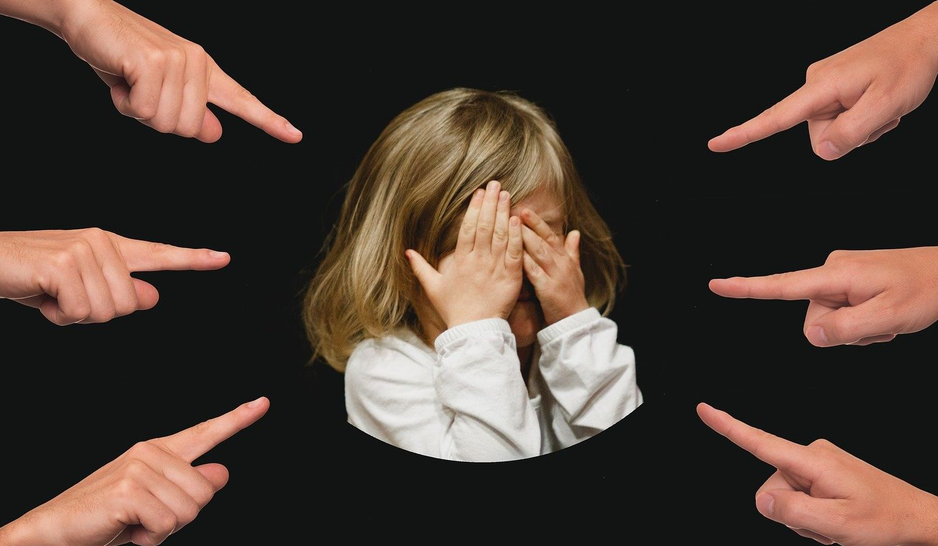
KORBAN BULLYING
Dianggap lemah atau tidak dapat membela diri
Dianggap “berbeda”, misalnya memiliki ciri-ciri fisik tertentu yang mencolok seperti lebih kurus, gemuk, tinggi, atau pendek yang akan dibandingkan dengan fisik orang lain. Kemudian, berbeda dalam status ekonomi, memiliki hobi yang tidak lazim, atau menjadi peserta didik baru,
Memiliki rasa percaya diri yang rendah
Kurang popular dibandingkan dengan yang lain dan tidak memiliki banyak teman

Slide 18
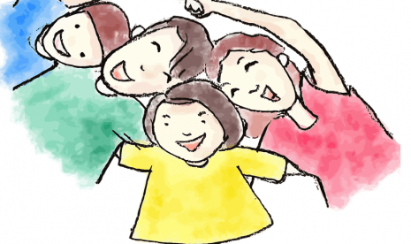
Faktor Keluarga
PELAKU BULLYING
Kemudian, keluarga yang tidak harmonis juga akan menimbulkan suasana rumah yang negative dan kurang nyaman bagi anak serta pola asuh yang diterapkan oleh orang tua kepada anaknya juga akan berpengaruh kepada karakter anak, misalnya selalu membeda-bedakan anak yang akan menimbulkan perasaan iri dan berakibat pelampiasaan kekesalan kepada teman sekolahnya.
Faktor dari lingkungan keluarga yang menjadikan anak sebagai pelaku bullying antara lain kurang adanya kasih saying dan perhatian orang tua kepada anak-anaknya sehingga anak akan melakukan tindakan negatif misalnya menjadi pelaku bullying untuk menarik perhatian orang tua.

Slide 19
Faktor
Teman Sebaya
PELAKU BULLYING
Kemudian, timbul rasa ingin untuk diakui oleh kelompok teman sebayanya sebagai pemegang kekuasaan penuh atas kelompoknya dan ditakuti oleh kelompok lain, di mana hal itu lah penyebab timbulnya aksi penindasan.
Teman sebaya memiliki andil yang cukup besar dalam permasalahan ini, karena kebanyakan remaja sekarang sebagian besar waktunya dihabiskan dengan berinteraksi dengan teman sebayanya. Dengan adanya intensitas komunikasi yang besar itu akan memungkinkan muncul hasrat ingin menindas atau melakukan aksi bullying karena hasutan teman-temannya
Pernah menjadi korban bullying sehingga mengalami kesulitan dalam diterima dalam pergaulan, kesulitan dalam mengikuti pelajaran di sekolah, mudah terbawa emosi, merasa kesepian dan mengalami depresi

Slide 20
02
Solusi dari Permasalahan

Slide 21
Melalui Pendidikan Karakter
Memperkuat pengendalian social yang dapat dimaknai sebagai segala cara yang digunakan pendidik untuk menertibkan peserta didik yang melakukan penyimpangan, termasuk tindak kekerasan dengan melakukan pengawasan dan penindakan
Mengembangkan budaya meminta dan memberi maaf
Menerapkan prinsip anti kekerasan
Meningkatkan komunikasi intensif antar peserta didik dan orang tua dalam lingkungan sekolah
Menciptakan suasana lingkungan sekolah yang aman, nyaman, dan kondusif

Slide 22
Membangun karakter baik pada anak, yaitu rasa percaya diri, keberanian, ketegasan, dan mengembangkan kemampuan anak untuk bersosialisasi
Ruang Lingkup Keluarga
Menciptakan lingkungan keluarga yang penuh akan kasih sayang sejak kecil dengan mempertahankan komunikasi yang baik
Mengajarkan nilai, norma, dan etika dalam diri anak meliputi sikap kepedulian dan menghargai sesama manusia

Slide 23

Upaya penanganan dalam permasalahan ini bisa juga dengan melakukan pemberdayaan pada diri anak, yang nantinya anak akan mampu mengidentifikasi terjadinya kasus bullying, melawaan saat menjadi korban bullying, dan mampu memberikan bantuan kepada orang lain ketika melihat kasus bullying terjadi pada lingkungannya.

Slide 24

TERIMA KASIH!
Please keep this slide for attribution.

